Slide 1
Mathematik 9 Abels

Slide 2




$f\left(x\right)=3\left(x+1\right)\left(x−7\right)⇒f\left(3\right)=…$
$$−1$$
$$7$$
$$S(?|…)$$

Slide 3
Wie gebe ich eine Funktionsgleichung anhand der Nullstellen an?

Slide 4
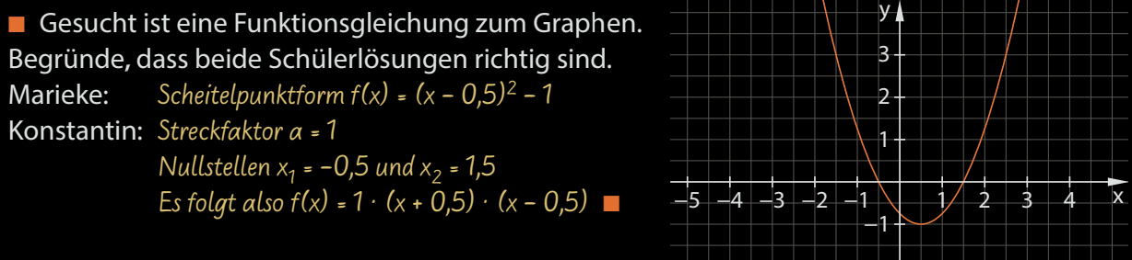


Slide 5
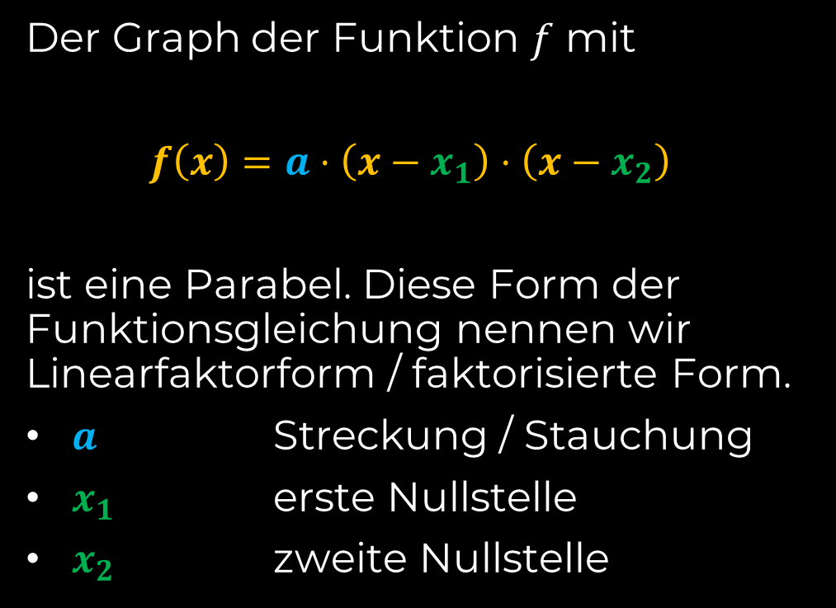



Linearfaktorform
$$f\left(x\right)=1(x+0,5)(x−1,5)$$
Der Graph der Funktion $f$ mit
$f\left(x\right)=a⋅\left(x−x_{1}\right)⋅\left(x−x_{2}\right)$
ist eine Parabel. Diese Form der Funktionsgleichung nennen wir Linearfaktorform / faktorisierte Form.
$a$ Streckung / Stauchung
$x_{1}$ erste Nullstelle
$x_{2}$ zweite Nullstelle
$$1$$
$$1$$

Slide 6
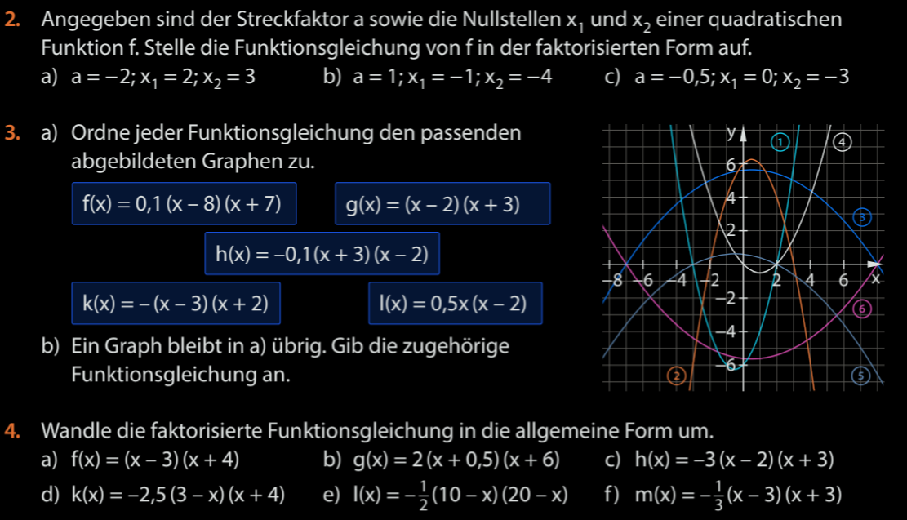
Fun168,169,170 – leicht

Slide 7
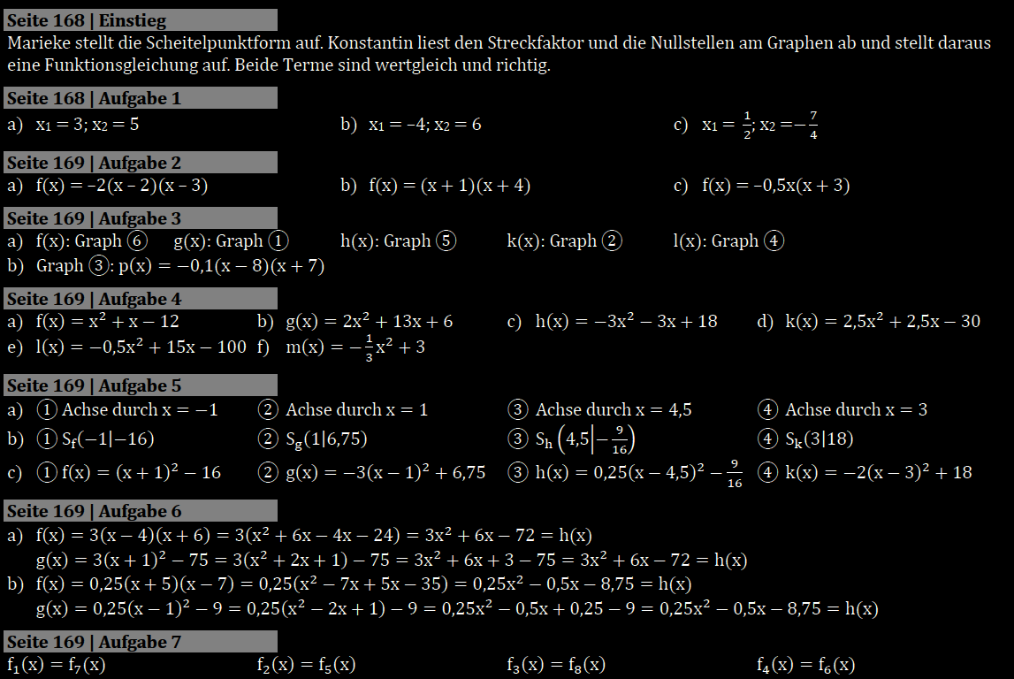
Fun168,169,170

Slide 8
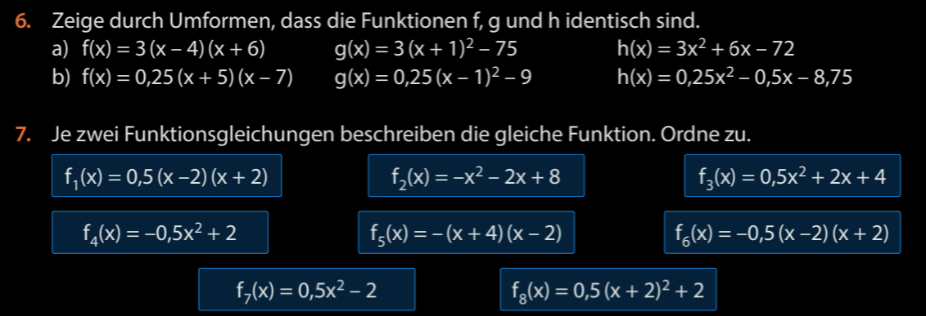
Fun168,169,170 – mittel

Slide 9
Fun168,169,170

Slide 10
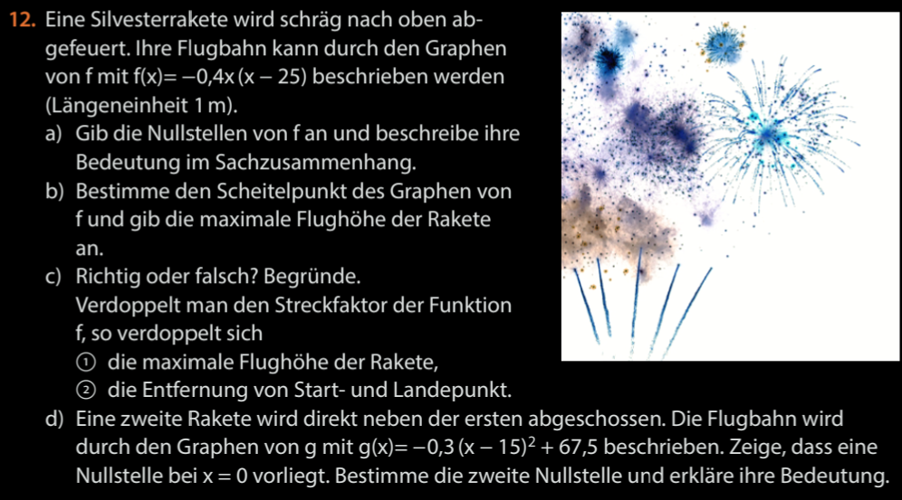
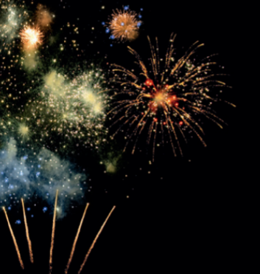
Fun168,169,170 – schwer

Slide 11
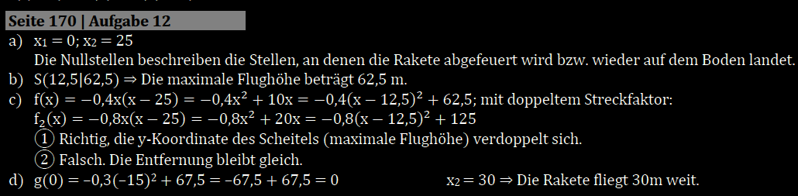
Fun168,169,170

Slide 12
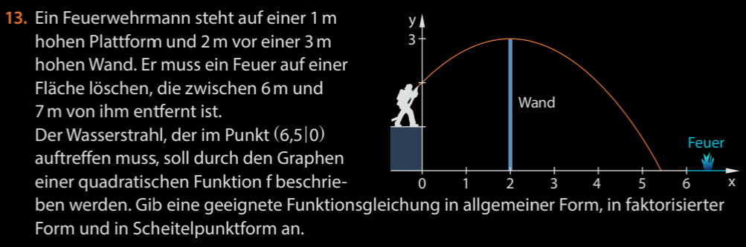
Fun170

